Slide 1
Årets strokeenhet
Bedömningskriterier stroke
Täckningsgrad > 85 %
Andel reperfusionsbehandlade
Andel trombolysbehandlade inom 30 min
Andel med strokeenhet, IVA eller NKK som första vårdnivå vid stroke
Andel vårdade på strokeenhet, IVA eller NKK totalt under vårdtiden
Andel registrerade med NIHSS vid inläggning
Bedömning av sväljförmåga
Andel med blodtryckssänkande behandling efter stroke
Andel med trombocythämmande behandling vid ischemisk stroke utan förmaksflimmer
Andel med antikoagulantiabehandling vid förmaksflimmer och ischemisk stroke
Andel med statinbehandling efter ischemisk stroke
Andel med tidig understödd utskrivning till hemmet med multidisciplinärt rehabteam koordinerat från strokeenhet
Andel uppföljda 3 månader efter stroke
Andel nöjda med rehabiliteringen efter stroke

Slide 2
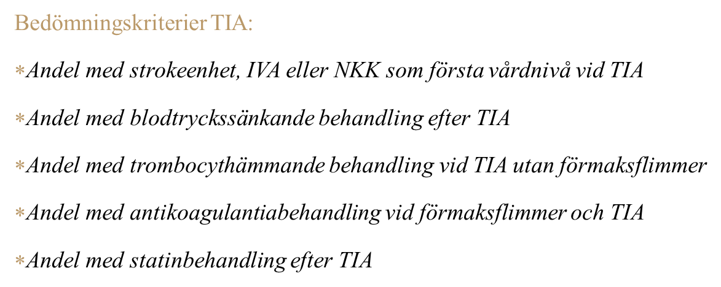
Årets strokeenhet

Slide 3

Årets strokeenhet 2024
Grattis!
Kalix sjukhus

Slide 4

Omnämnande för god strokevård 2024
Grattis!
Akademiska sjukhuset
Enköpings lasarett

